Slide 1
Vpliv statične in dinamične ekscentričnosti magnetnega senzorja RM44 na napako v signalu kota
Mitja Alič
Ljubljana, 2018
Notes:
Pozdrav tudi v mojem imenu. Danes vam bom predstavil VPLIV STATIČNE IN DINAMIČNE EKSCENTRIČNOSTI MAGNETNEGA SENZORJA RM44 NA NAPAKO V SIGNALU KOTA.

Slide 2
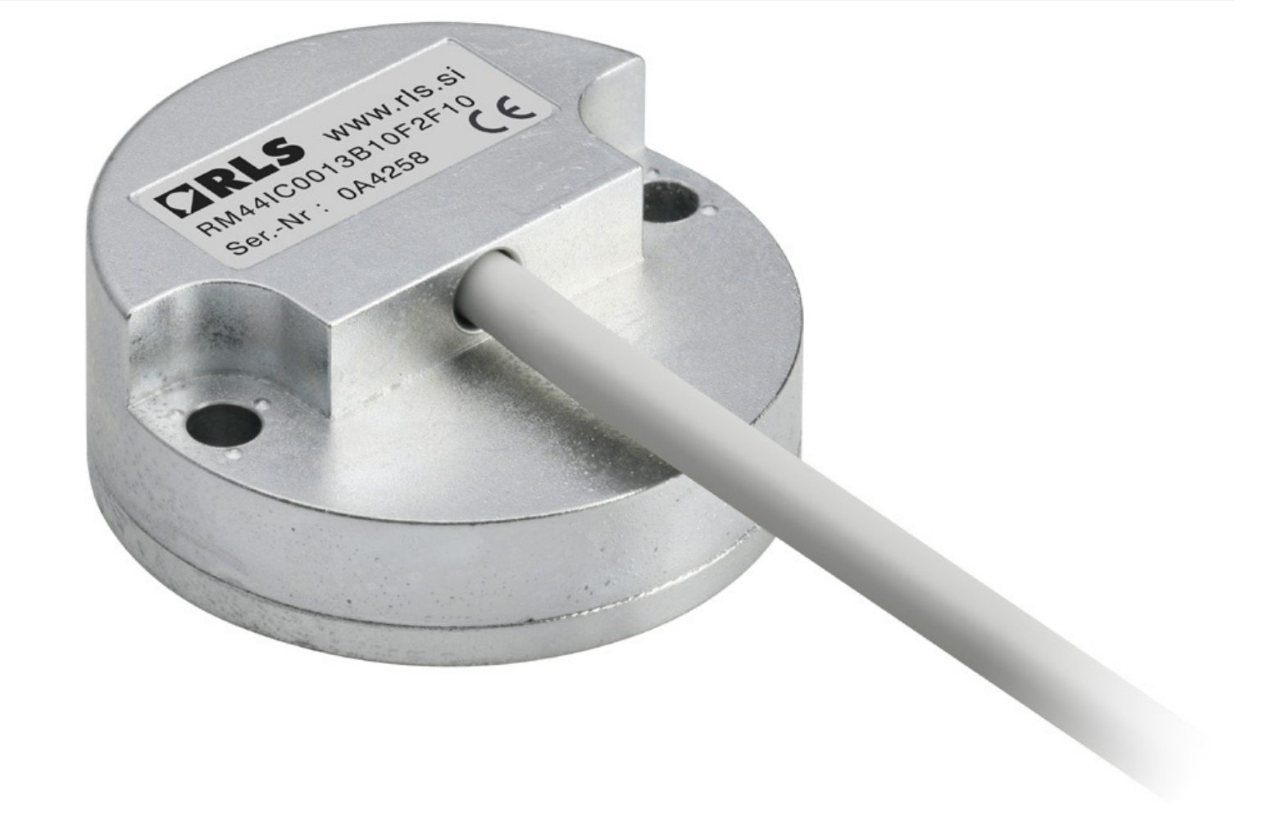
RM44
Magnetni dajalnik zasuka
Komunikacija:
Analogni izhod sin/cos
Inkrementalni
SSI
Notes:
RM44 je dajalnik zasuka primeren za regulacijo elektromotorskih pogonov ali merjenje zasuka rotirajoče osi. Senzor se mora nahajati nad radialno polariziranim magnetom cilindrične oblike. Z detekcijo magnetnega polja, senzor določi pozicijo. Oblika izhodnega signala je prilagodljiva glede na aplikacijo v kateri se uporablja. Izhod je lahko sestavljen iz sinusnega in cosinusnega signala iz katerih lahko uporabnik nato izračuna pozicijo. Izhod je lahko v obliki inkrementalnih signalov, s katerimi se lahko določi smer in relativni zasuk osi. Izhod je možno pridobiti tudi v absolutni obliki preko komunikacije SSI.

Slide 3
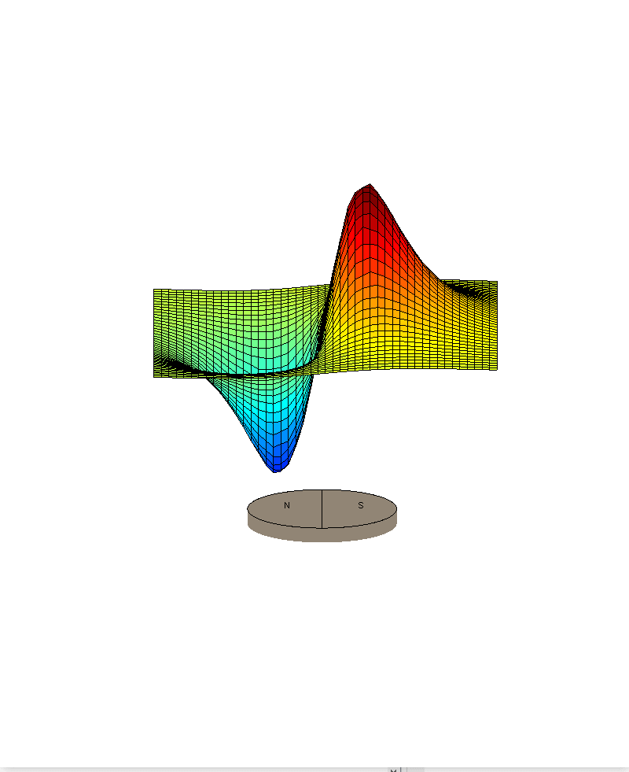
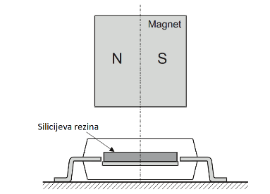
RM44 – AM256
Notes:
Ključni element senzorja je čip AM256. Za pravilno delovanje, se mora nahajati nad radialno polariziranim cilindričnim magnetom. Na siliciju čipa so razporejene Hallove sonde za meritev Z-komponente gostote magnetnega polja. Na sosednji sliki vidimo obliko z komponente magnetnega polja. S postavitvijo hallovih sond na krožnico s primernim radijem in primerno oddaljenostjo od magneta se pomeri signala v obliki sinusa in cosinusa.

Slide 4
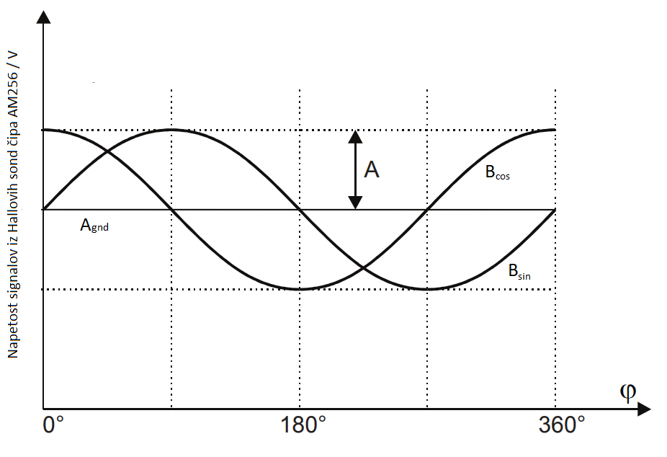
RM44 – AM256
Notes:
S hallovih sond se dobi sin in cos ki se ju znotraj čipa še matematično obdela. V primeru da je izhod enkoderja položaj zasuka, se z interpolatorjem izračuna kot zasuka.

Slide 5
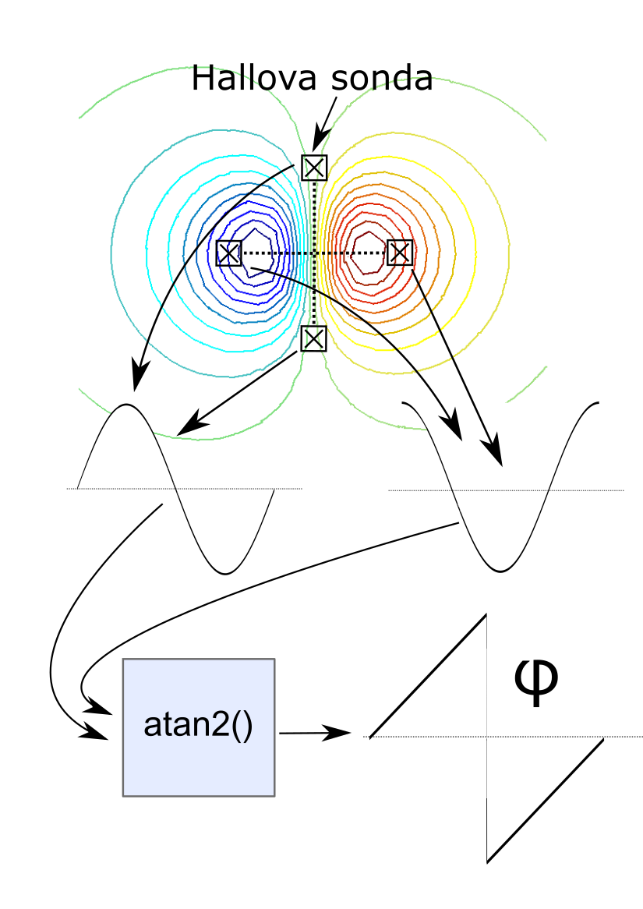
Simulacijski model
4 Hallove sonde
Diferencialno odčitavanje
Izračun kota s funkcijo atan2
Notes:
Svoj simulacijski model sem sestavil na sledeč način. Po krožnici sem enakomerno razporedil 4 hallove sonde s katerimi sem meril vrenosti polja. Magnetno polje sem odčitaval diferencialno. Iz diferencialnega odčitavanja sem dobil direktno signal sinusne in kosinusne oblike, ki sem ju vstavil v funkcijo atan2 ki je izračunala kot.

Slide 6
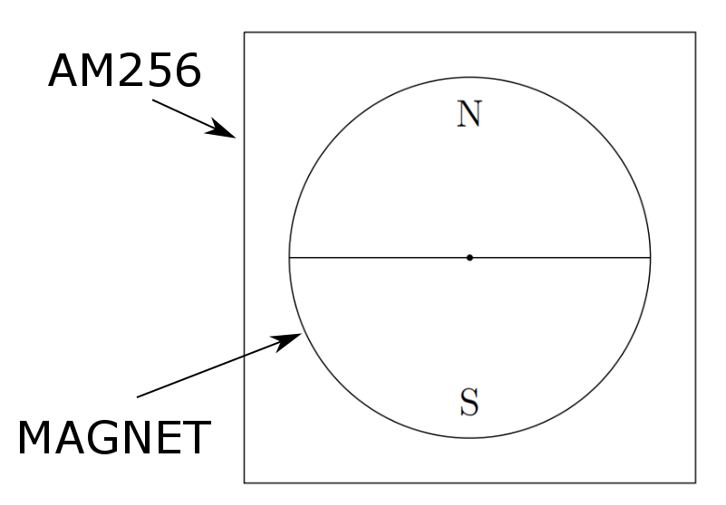
Definicija idealne lege
Notes:
V naslovu sta se nahajala dva zanimiva pojma, statična in dinamična ekscentričnost. Ta dva iztraza sta bila uporabljana za opis nepravilne montaže senorzkega sestava. Zato si najprej poglejmo kakšna je pravilna montaža.
Idealna lega je ko so poravnani os vrtenja, središče magneta in središče krožnice po kateri so razporejene Hallove sonde.

Slide 7
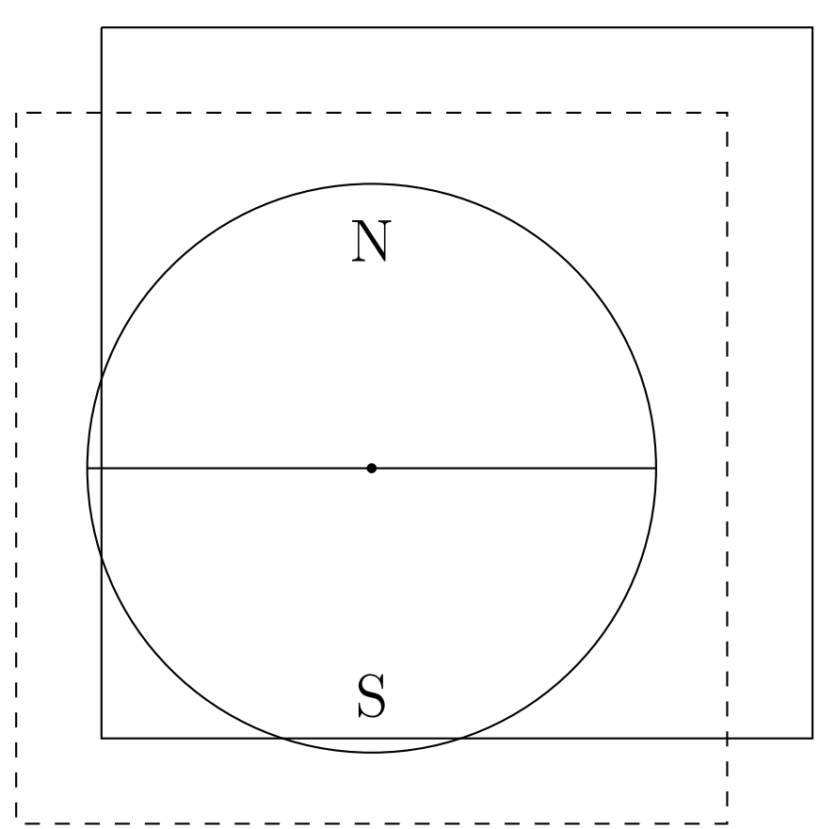
Definicija statične ekscentričnosti
Notes:
Statična ekscentričnost opiše nepravilno montažo, ko senzor ni poravnan z osjo vrtenja.

Slide 8
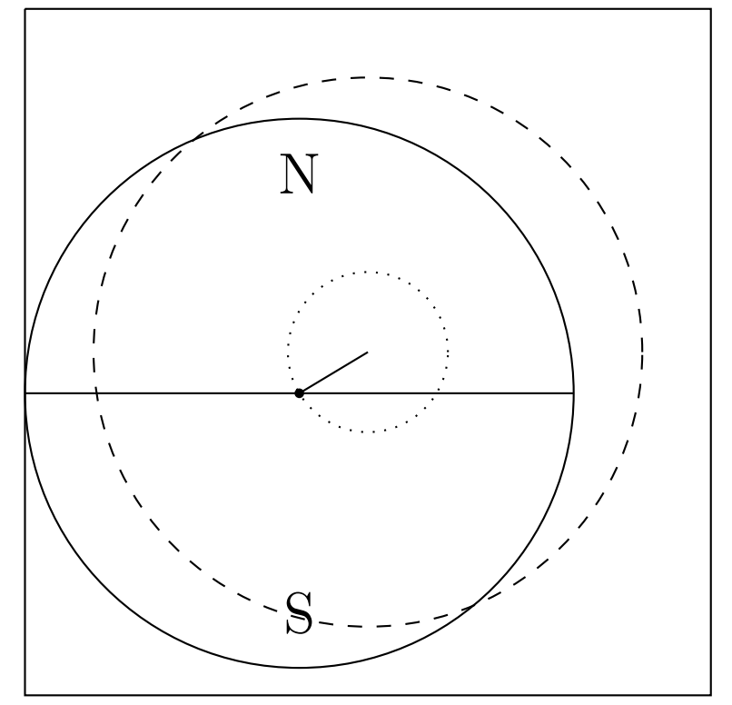
Definicija dinamične ekscentričnosti
Izmik magneta iz osi vrtenja
Središče magneta ob vrtenju opiše krožnico
Notes:
Dinamična ekscentričnost opisuje izmik magneta iz osi vrtenja. To je ubistvu oplet magneta ki se nahaja na rotirajoči osi. Središče magneta tekom opleta opiše krožnico okoli osi vrtenja.

Slide 9
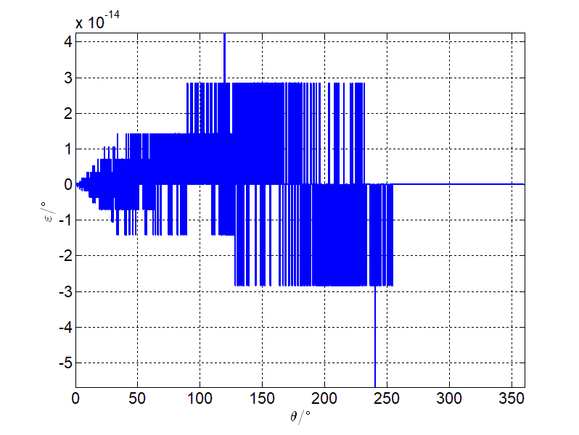
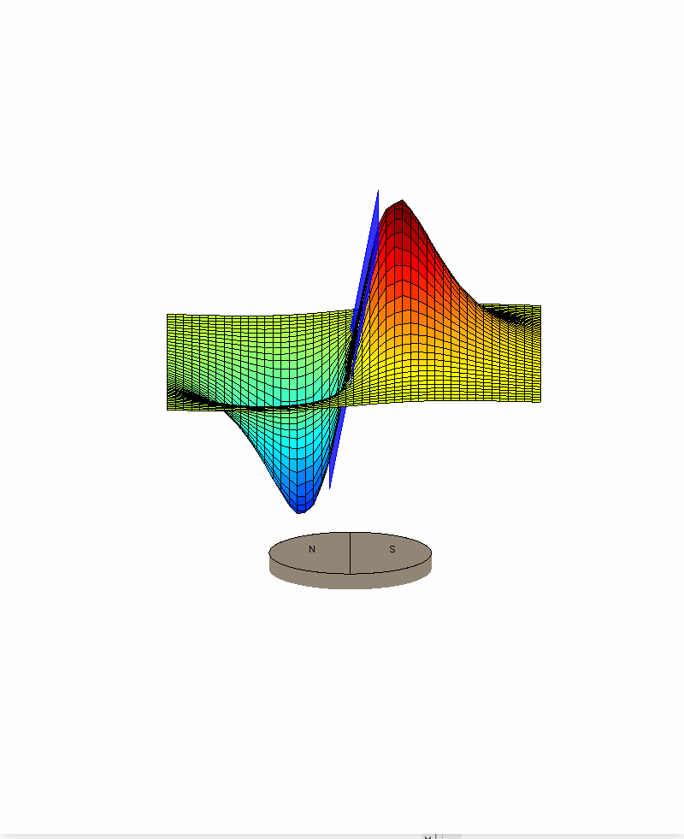
Linearni model
Aprokismirano polje z ravnino
Bz = x
Notes:
Za hitro aproksimacijo sem magnetno polje v središču magneta aproksimiral z ravnino. Z diferencialni merjenjem magnetnega polja se je vpliv statične in dinamične ekscentričnosti izničil. Model sem zato poenostavil le na dve soni in opazoval kakšno polje zajameti sondi.

Slide 10
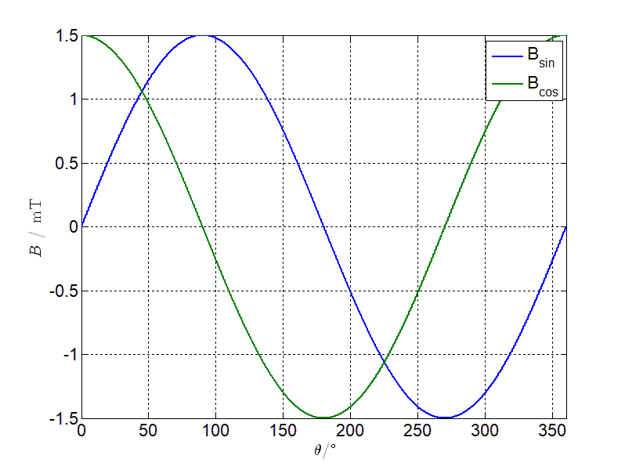
Idealna lega
Notes:
Signala zajeta s hallovimi sondami ob polju aprokismiranem z ravnino sta imela enaki amplitudi, brez offsetov in zamaknjena za 90 stopinj.

Slide 11
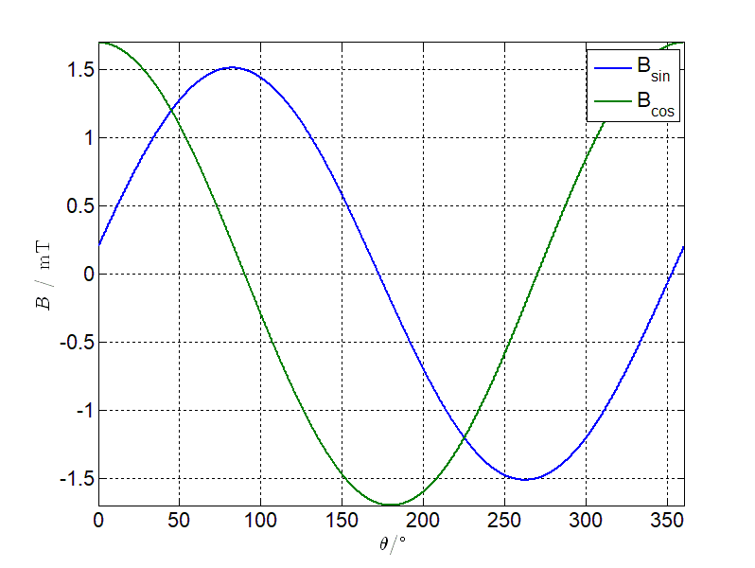
Vpliv statične ekscentričnosti
Notes:
Statični ekscentričnosti sta hallovi sondi pomerili drugačne signale. Signaloma se je spremenila amplituda, med njima se je spremenil tudi fazni zamik.

Slide 12
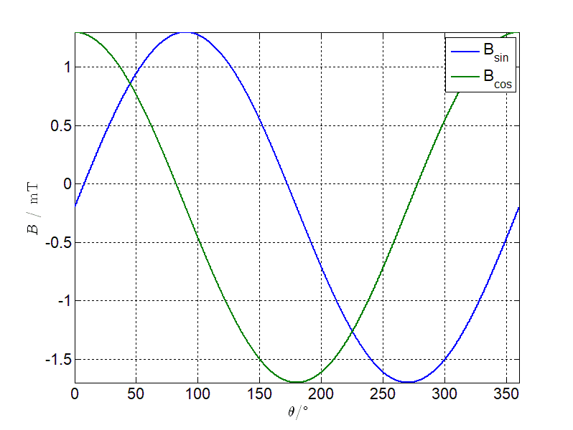
Vpliv dinamične ekscentričnosti
Notes:
Ob dinamični ekscentričnosti se je amplituda zajetih signalov ohranila, signala pa sta pridobila enosmerne komponente.

Slide 13
Napaka izhoda atan2 funkcije
Dodaj napako statične ekscentričnosti v neskončnost
45- 180/pi sum 1/n sin (2n theta)
Notes:
Vpliv spreminjajočih se signalov zaradi nepravilne montaže se mi je zdel zelo interesanten, in sem pogledal kako nepravilna montaža vpliva na napako. Čisto za šalo sem izmaknil senzor v “neskončnot” in napaka se je pokazala v naslednji obliki. Opazil sem da napako lahko izrazim s Fourierovo vrsto katera vbistvu vsebuje neskončno haramonikov.

Slide 14
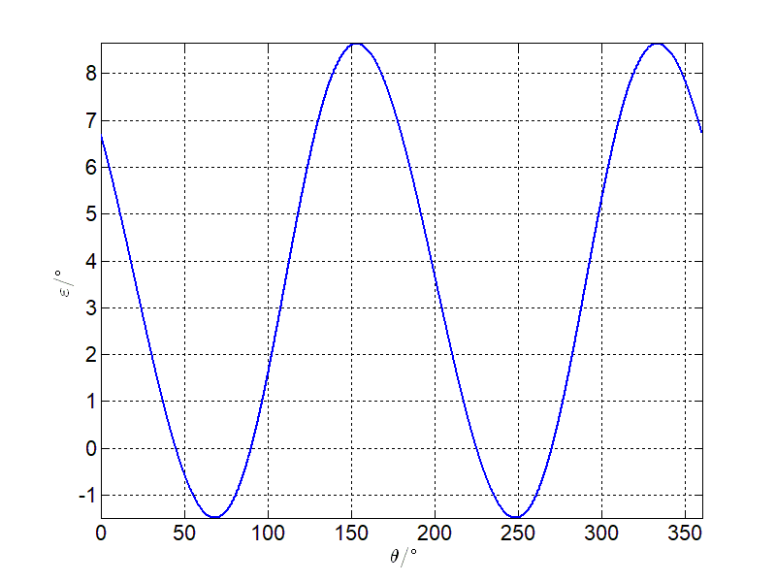
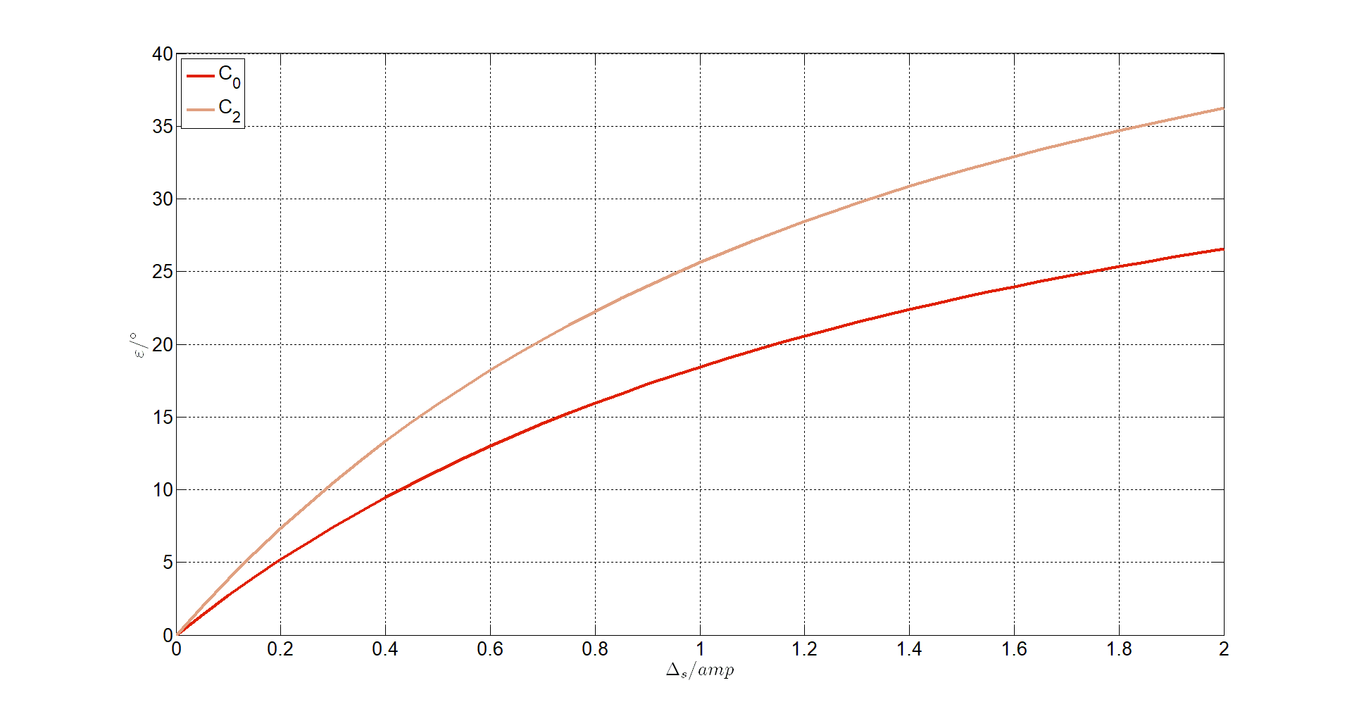
Vpliv spremembe amplitud in faze vhodnih
Notes:
Opazil sem da se napaka zaradi spremembe faz in amplitud v signalih sin in cos izrazi v obliki enosmerne komponete in drugega harmonika. Opazoval sem spreminjanje posameznega harmonika napeke, ob spreminjanju nepravilne montaže. Z metodo najmanjših kvadratov sem določil funkcijo ki čimbolje opiše potek amplitude v odvistnosti od statične ekscentričnosti. Funkciji, ki sem ju našel za te dva poteka sta imali SSE manjši od 10^-7. S pomočjo teh dveh funkcij sem določil tudi odvisnosti višjih harmonikov. Na koncu sem določil funkcijo zapisano v Fourierovo vrsto ki je napako zaradi ekscentričnosti zadela praktično v nulo. Ostala je le numerična napaka izračuna.

Slide 15
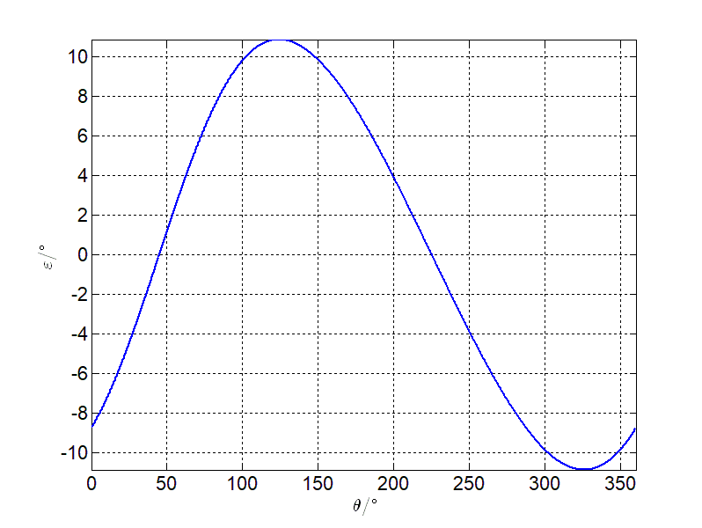
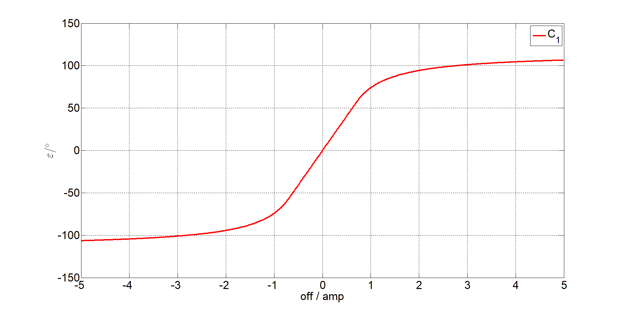
Vpliv enosmernih komponent
Notes:
Isto stvar sem naredil tudi za dinamično ekscentričnost. Napaka se je izrazila s prvim harmonikom vendar je viden vpliv tudi višjih harrmonikov. Tudi tu sem določil enačbo ki je napako v odvistnosti od dinamične ekscentričnosti aproksimirala do tega da je otala le še numerična napaka izračuna v računalniku.

Slide 16
Simulacije z realnim poljem
Notes:
Sledile so simulacije z realnim poljem. Polje sem meril diferencilalno. Polje ni bilo analitično aproksimirano. Dobil sem tabelo ki je vsebovala vrednost polja v določeni točki nad magnetom. Poračunal sem lokacijo sonde nad magnetom, pogledal v look-up tabelo in s tem določil polje.

Slide 17
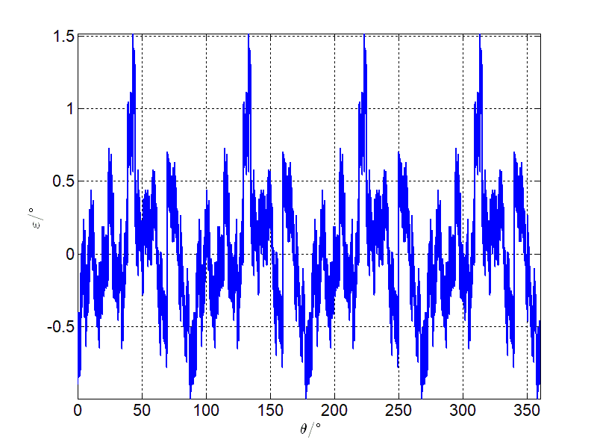
Idealna lega
Notes:
V idealni legi sem pričakoval najboljše. V napaki se je nepričakovano pojavil četrti harmonik. Le ta je posledica tretjega harmonika v zajetem magneten polju. To je pač posledica magneta.

Slide 18
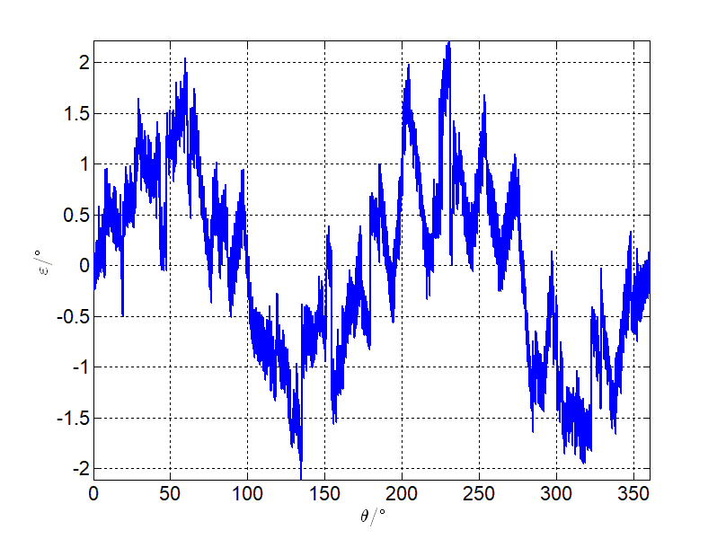
Statična ekscentričnost
Notes:
Vpliv statične ekscentričnosti je potrdil pričakovanja da napaka vsebuje drugi harmonik. Na pa tudi enosmerne kompoenete.

Slide 19
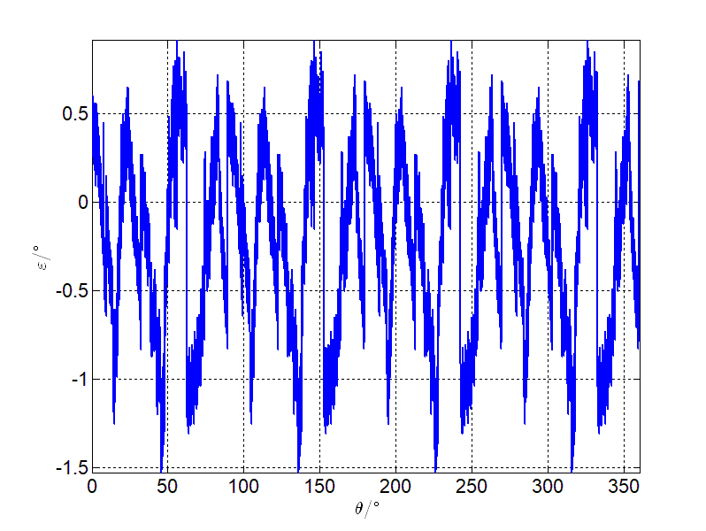
Dinamična ekscentričnost
Notes:
Zaradi diferencialnega merjenja se je v zajetih sincos signalih enosmerna komponeta odštela, zato napaka ni vsebovala prvega harmonika. V napaki pa se je zaradi izmika pojavila enosmerna komponeta saj je bila začetna točka iz kjer se je merilo polje spremenjena. Naj omenim, da se je signaloma sin in cos z ekscentričnostjo zmanjašala amplituda. Hallove sonde so namerč postavljene tako da zajamejo polje s čimboljšimi sin in cos signali .

Slide 20
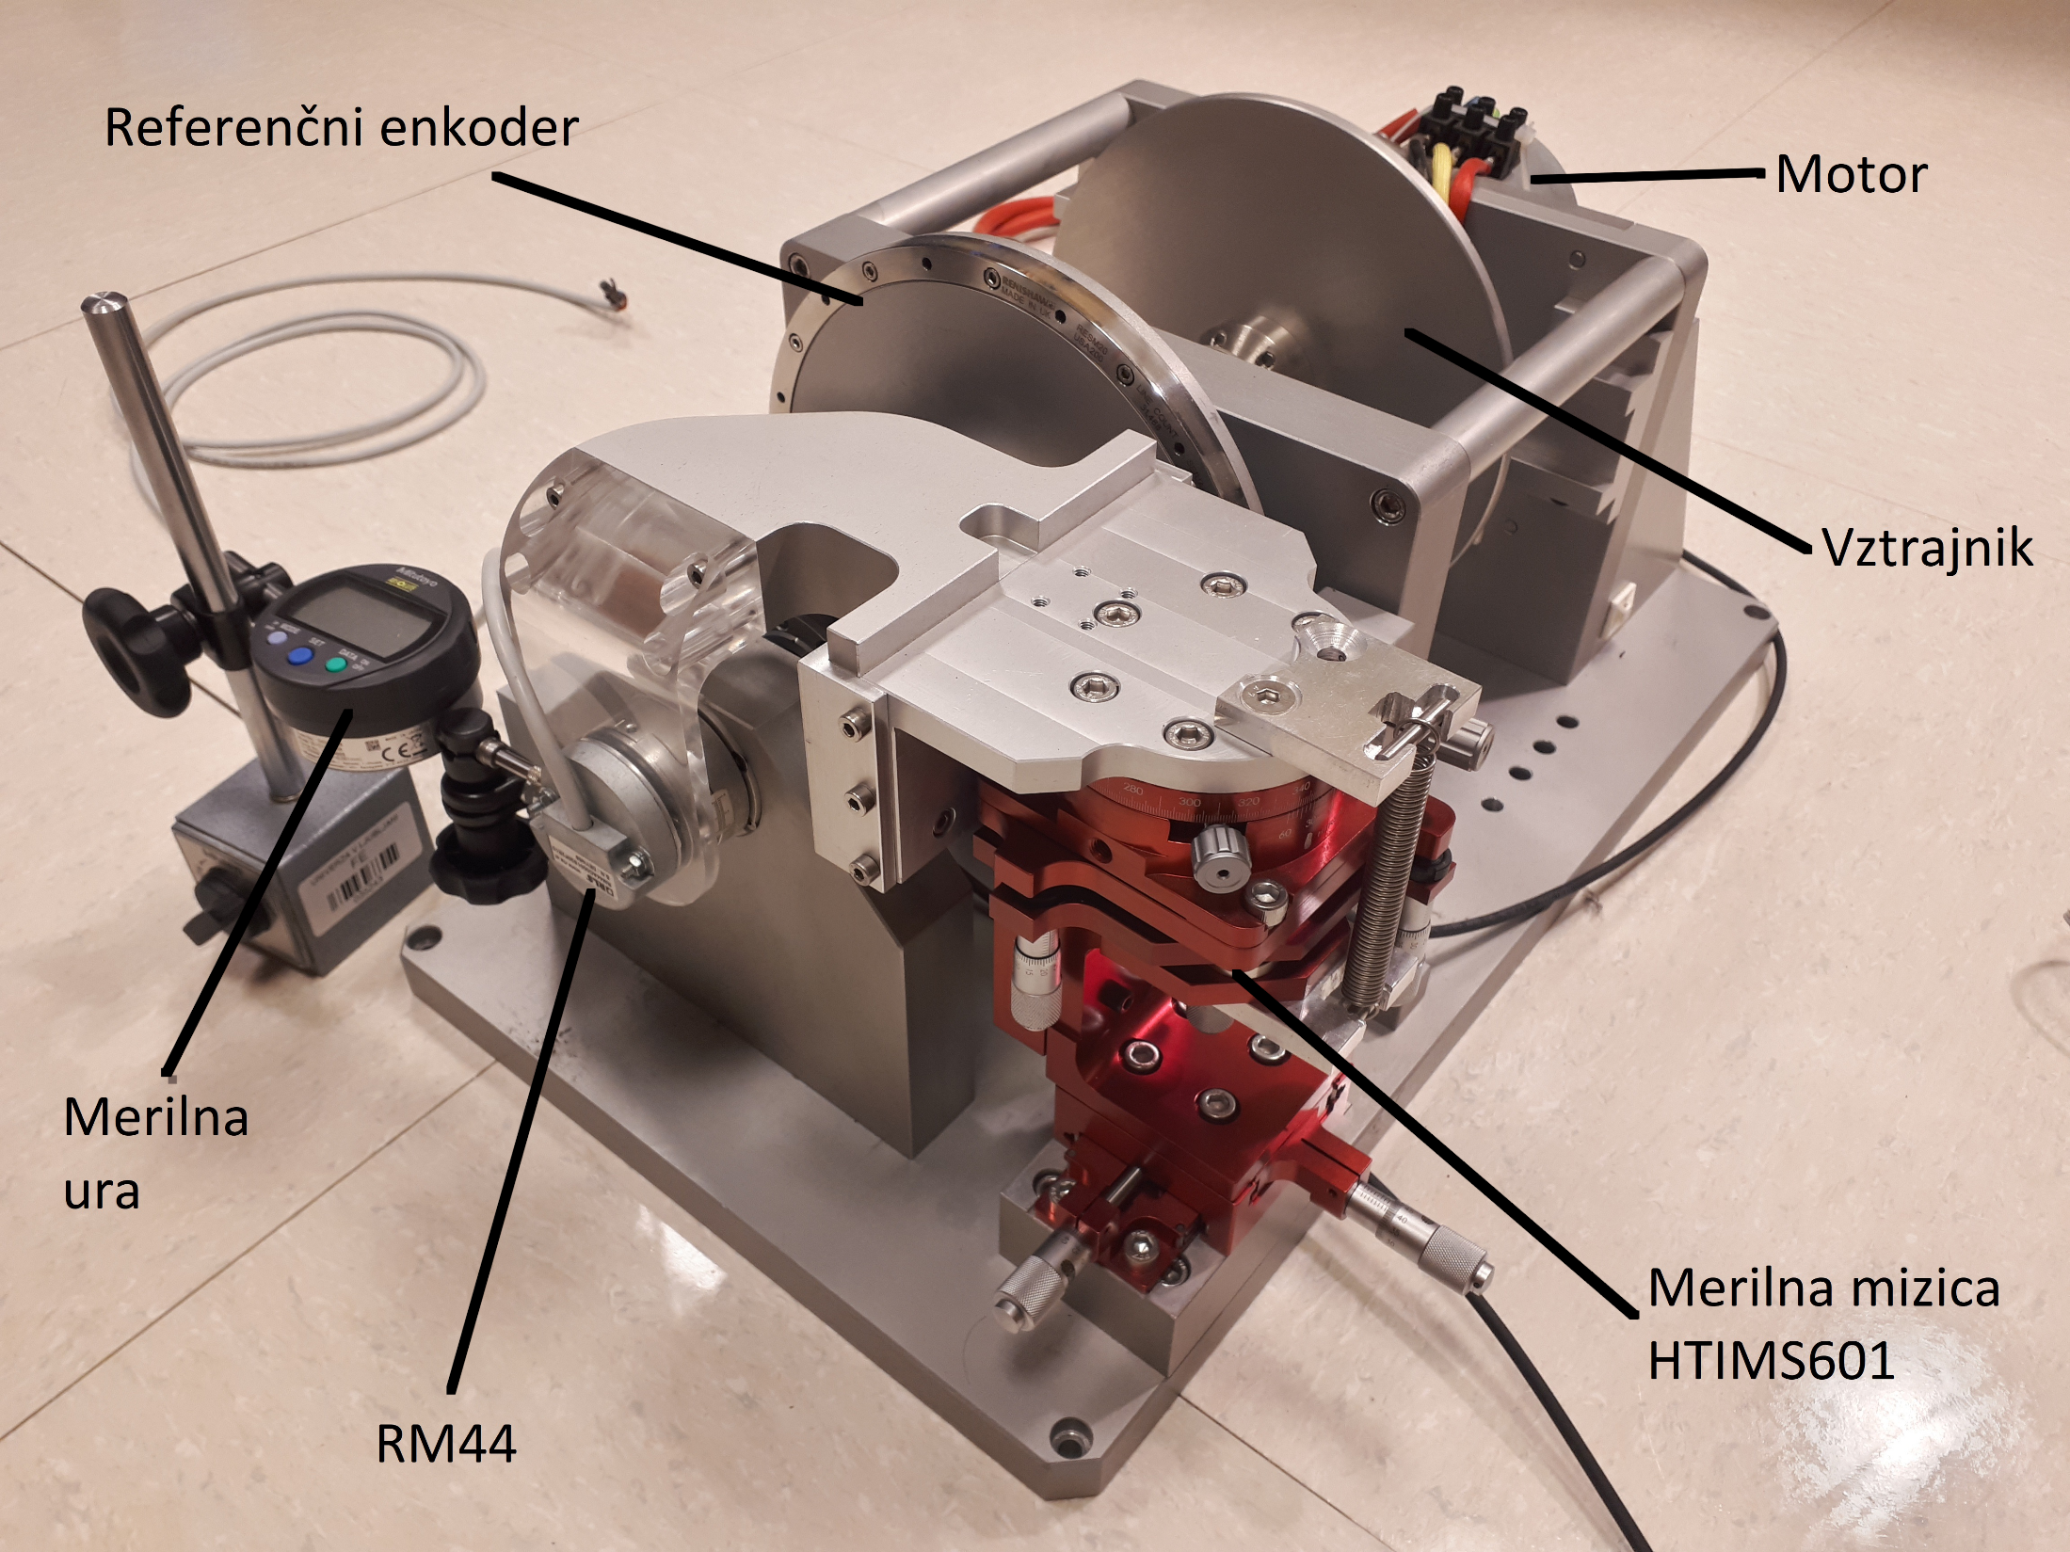
Meritve
Notes:
Simulacije so prikazale okvirne poteke sin in cos signalov ter napake ob posamezni ekscentričnosti.
Sledile so meritve napravi sestavljeni v LRTME. Naprav je bila sestavljena iz elektromotorskega pogona, ki je imel dodan vztrajnik za čimkonstantnejše vrtenje. Referencni kot je bil merjen s optičnim enkoderjem.
Na koncu osi je bil montiran magnet ki se ga je lahko premikalo v eni prostorski osi. Za nastavljanje lokacije senzorja je bil RM44 pritrjen na merilno mizico.

Slide 21
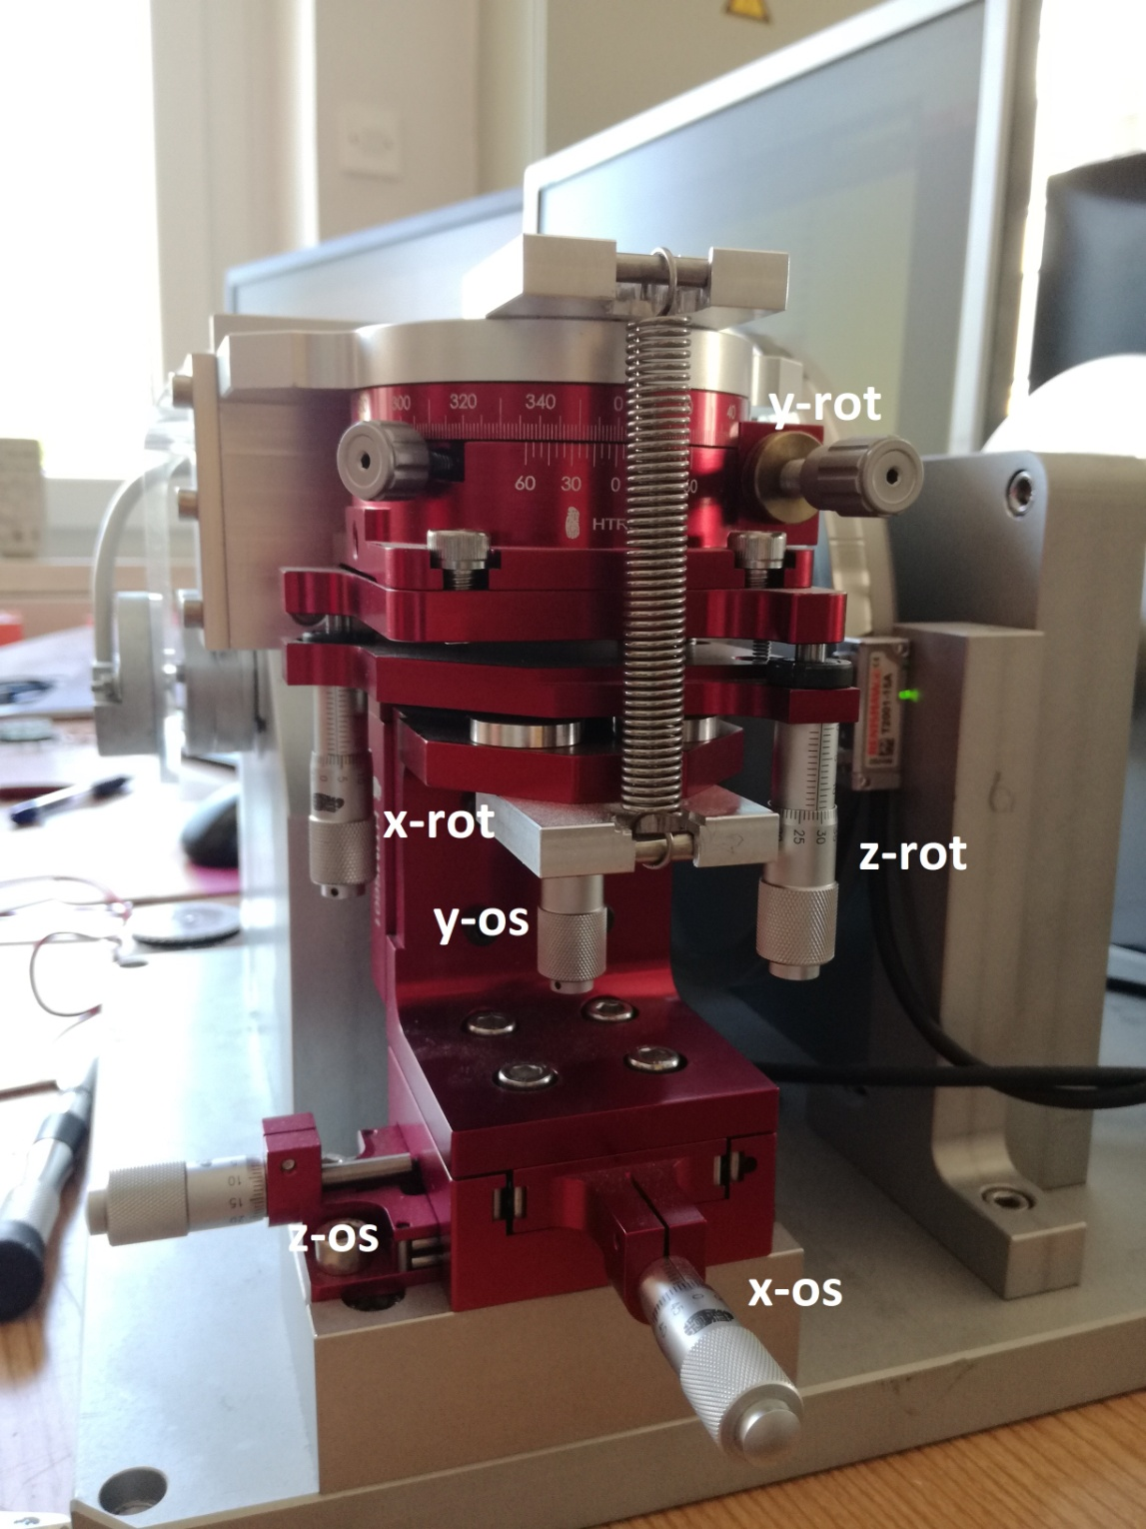
Iskanje idealne lege
Notes:
Senzor in magnet sta bila poljubno nastavljiva zato sem moral poiskati idealno lego. Z merilno urico sem opletnaje magneta čimbolj zmanjšal. Idealno lego senzorja je bilo treba nastaviti z merilno mizico. Za iskanje idelane lege sem si pomagal z opazovanjem signalov sin in cos. Iskal sem točko kjer sta bili čimbolj enaki amplitudi in signala zamaknjena za 90stopinj. Nato sem opravil meritve.

Slide 22
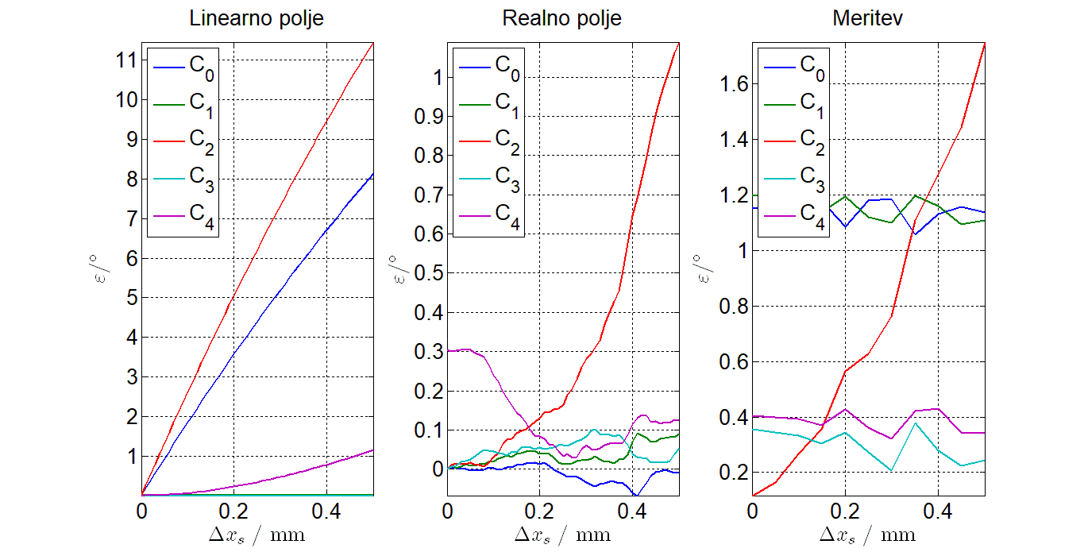
Rezultati statične ekscentričnosti
Notes:
Napako ki sem jo pomeril pri simulacijah in meritvah sem razstavil na posamezne harmonike in opazoval njihov potek. Na sliki so poteki amplitud v odvsinosti od statične ekscentričnosti.
Prvi graf predstavlja poteke harmonikov napake ob aprokismiranem polju z ravnino in uporabi le dveh sond. Ta napaka je bila le približna ocena. Simulacije z realnim poljem so pokazale spreminjanje predvsem drugega hamronika, in vsebnosst 4 harmonika zaradi samega magneta. Meritve so potrdile spremembo le drugega harmonika, ostali pa so obdržali konsatantne vrednosti.

Slide 23
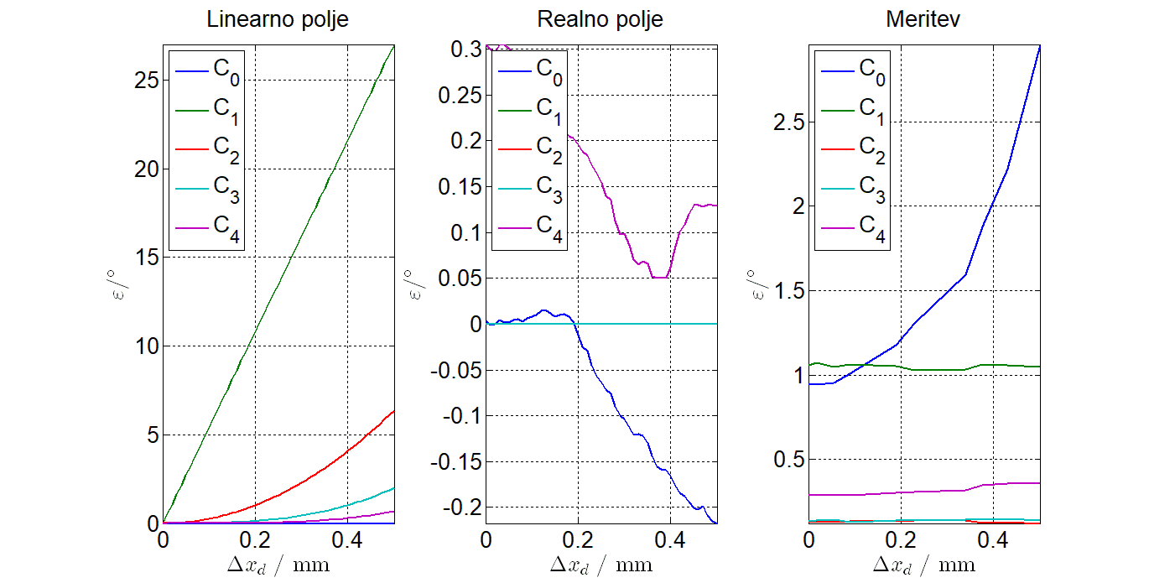
Rezultati dinamične ekscentričnosti
Notes:
Rezultati dinamične ekscentričnosti so se bolj razlikovali. Simulacije z realnim poljem so predvidele spreminjanje enosmerne komponente. V meritvah se je leta spreminjala dosti hitreje.
Senzor je bil zame še vedno black box saj ne poznam njegovega delovanja. Simulacijski model je bil postavljen tudi zelo preprosto, zato se mi zdi da so rezultati primerni kompleksnosti simulacijskega modela.

Slide 24
Hvala za pozornost. Vprašanja?

